Slide 1
Tag 2: Vertiefung Git-Workflow, CI/CD & GitOps
<Kundenlogo>
<Datum, Autor>

Slide 2
Agenda
Tag 1 – Einführung in Git und GitLab, Git-Workflow im Team
Einführung & Kursüberblick
Grundlagen von Git und GitLab
Git Rebase & Merge-Strategien
Git-Workflow im Team
Tag 2 – Vertiefung Git-Workflow, CI/CD & GitOps
Gitflow-Workflow
Tags, Releases & deren Verwaltung
Einführung in GitLab CI/CD & gitlab.yml
Grundlagen von GitOps
Tag 3 – Docker in der Entwicklung, GitLab CI und Deployment-Strategien
Lokale Entwicklung mit Docker
GitLab-Runner & Docker-Registry
Erstellen ovn Release- und Tagged-Images
Möglichkeiten des Deployments & Verwaltung von Konfiguration

Slide 3
Agenda
Tag 1 – Einführung in Git und GitLab, Git-Workflow im Team
Einführung & Kursüberblick
Grundlagen von Git und GitLab
Git Rebase & Merge-Strategien
Git-Workflow im Team
Tag 2 – Vertiefung Git-Workflow, CI/CD & GitOps
Gitflow-Workflow
Tags, Releases & deren Verwaltung
Einführung in GitLab CI/CD & gitlab.yml
Grundlagen von GitOps
Tag 3 – Docker in der Entwicklung, GitLab CI und Deployment-Strategien
Lokale Entwicklung mit Docker
GitLab-Runner & Docker-Registry
Erstellen ovn Release- und Tagged-Images
Möglichkeiten des Deployments & Verwaltung von Konfiguration

Slide 4
CI/CD
Grundlagen von

Slide 5
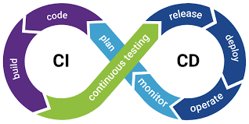
CI/CD
Notes:
Quelle: https://encrypted-tbn0.gstatic.com/images?q=tbn:ANd9GcRAABUoTg0hRIRysVXsNZg21ojLCOSsljUElA&s

Slide 6
CI/CD
Continuous Integration (CI)
Definition:
Regelmäßiges Zusammenführen von Codeänderungen in das Haupt-Repository
Schlüsselprinzipien:
Häufige Commits: Regelmäßiges integrieren kleiner Änderungen
Automatisierte Builds: Jeder Commit triggert einen Build
Automatisierte Tests: Jeder Build wird getestet
Feedback: Schnelles Feedback für Entwickler bei Fehlern
Vorteile:
Früherkennung von Fehlern
Verbesserte Zusammenarbeit und Codequalität

Slide 7
CI/CD
Continuous Delivery (CD)
Definition:
Sicherstellen, dass der Code jederzeit bereit für den Release ist
Schlüsselprinzipien:
Automatisierte Tests: Umfassende Tests zur Sicherstellung der Codequalität
Release Management: Vorbereitung auf häufige Releases
Deployments: Manuelle oder automatisierte Bereitstellung in Staging-Umgebungen
Vorteile:
Schnelle Bereitstellung neuer Features
Reduzierung von Risiken und Fehlern bei Releases

Slide 8
CI/CD
Continuous Deployment
Definition:
Vollständig automatisierte Bereitstellung in die Produktion
Schlüsselprinzipien:
Automatisierte Deployment-Pipeline: Kein manueller Eingriff notwendig
Monitoring: Kontinuierliche Überwachung und schnelle Reaktion auf Probleme
Rollback-Strategie: Mechanismen zur schnellen Rücknahme fehlerhafter Deployments
Vorteile:
Extrem schnelle Veröffentlichung von Änderungen
Sofortige Reaktion auf Marktanforderungen und Benutzerfeedback

Slide 9
CI/CD
Vorteile von CI/CD
Schnellere Lieferung:
Schnellere Bereitstellung von Updates und Features
Höhere Qualität:
Regelmäßige Tests und Builds verbessern die Codequalität
Bessere Zusammenarbeit:
Förderung von Teamarbeit und kontinuierlichem Feedback
Reduzierte Risiken:
Früherkennung und Behebung von Fehlern minimiert Produktionsrisiken

Slide 10
CI/CD
Nachteile von CI/CD
Komplexität der Einrichtung:
Erheblicher Initialaufwand zur Implementierung und Konfiguration der CI/CD-Pipeline
Kulturelle Anpassungen:
Erfordert eine Veränderung der Arbeitsweise und Denkweise im Team, was Widerstand verursachen kann
Abhängigkeit von Automatisierung:
Starkes Vertrauen auf Automatisierung kann problematisch sein, wenn die automatisierten Prozesse fehlschlagen oder Fehler enthalten
Kosten:
Zusätzliche Kosten für Tools, Infrastruktur und Schulungen, die für die Implementierung und den Betrieb von CI/CD erforderlich sind

Slide 11
CI/CD
AUTOMATIC
MANUAL
Continous integration
BUILDS
TEST
ACCEPTANCE
TEST
DEPLOY TO
STAGING
DEPLOY TO
PRODUCTION
SMOKE TESTS
Continuous delivery
BUILDS
TEST
ACCEPTANCE
TEST
DEPLOY TO
STAGING
DEPLOY TO
PRODUCTION
SMOKE TESTS
Continuous deployment
Notes:
Quelle: https://aws.amazon.com/de/devops/continuous-integration/

Slide 12
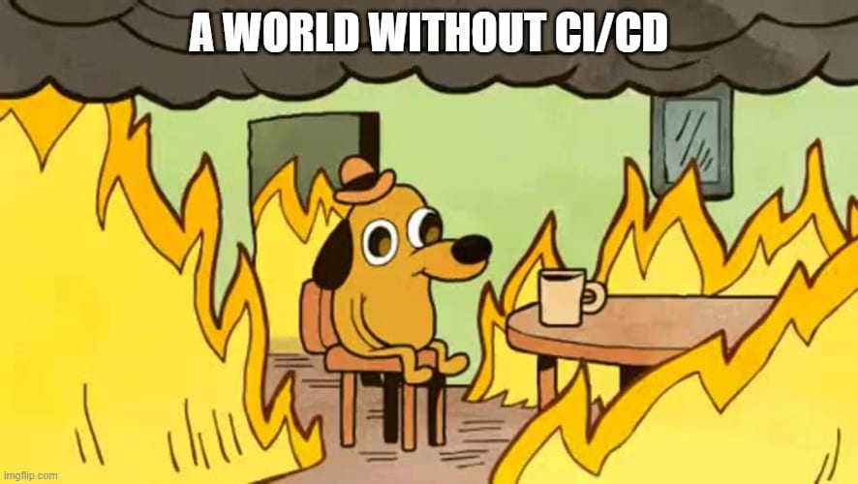
CI/CD
Notes:
Quelle: https://b1286009.smushcdn.com/1286009/wp-content/uploads/2020/04/a-world-without-ci.cd-meme.jpg?lossy=1&strip=1&webp=1

Slide 13
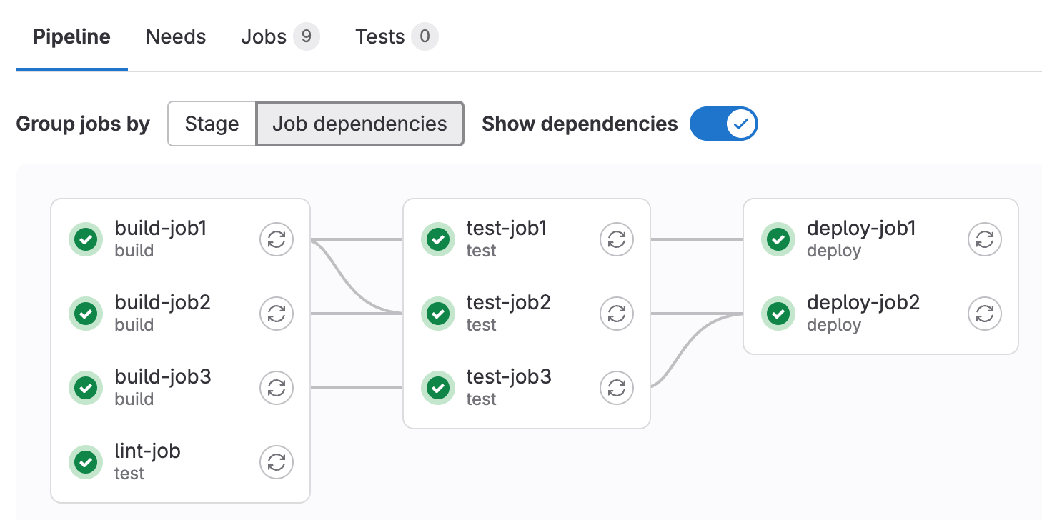
Stages
Gitlab Stages und Jobs
Die Stages werden oben in der .gitlab-ci.yml definiert
Eine Stage kann mehrere Jobs haben
Die Jobs einer Stage können Paralle laufen

Slide 14
Stages
Gitlab Stages und Jobs
stages:
- build
frontend:
stage: build
script:
- echo "Building the frontend..."
backend:
stage: build
script:
- echo "Building the backend..."

Slide 15
CI/CD
Artifacts
Dateien aus CI/CD-Pipelines (Build-Ergebnisse, Testberichte, Logs)
Dateien bleiben für eine gewisse Zeit verfügbar
Zugriff
Download über Gitlab-Webinterface
Weitergabe zwischen Jobs
Arten von Artifacts:
Standard-Artifacts: Allgemeine Dateien
Reports: Test-, Sicherheits-, Qualitätsberichte
Cache: Temporäre Dateien

Slide 16
CI/CD
Artifacts
stages:
- build
pdf:
stage: build
script: xelatex mycv.tex
artifacts:
paths:
- mycv.pdf

Slide 17
CI/CD
Variables
Umgebungsvariablen für CI/CD-Pipelines
Arten von Variablen:
CI/CD-Variablen: In .gitlab-ci.yml definiert
Projekt-Variablen: Im Projekt unter Einstellungen -> CI/CD
Gruppen-Variablen: Auf Gruppenebene definiert
Benutzerdefinierte Variablen: Vom Benutzer erstellt
Vordefinierte Variablen: Von GitLab bereitgestellt (z.B. CI_COMMIT_SHA)
Sicherheitsaspekte
Geschützte Variablen: Nur für geschützte Branches/Tags
Vertrauliche Variablen: Verstecken den Wert im Job-Log

Slide 18
CI/CD
Variables
variables:
GLOBAL_VAR: "A global variable"
job1:
variables:
JOB_VAR: "A job variable"
script:
- echo "Variables are '$GLOBAL_VAR' and '$JOB_VAR'"
job2:
script:
- echo "Variables are '$GLOBAL_VAR' and '$JOB_VAR'"

Slide 19
CI/CD
Rules
Regeln zur Steuerung der Ausführung von Jobs in CI/CD-Pipelines
Verwendung:
Konfiguration in .gitlab-ci.yml
Ersetzt only und except
Wichtige Schlüsselwörter:
if: Bedingungen basierend auf Variablen oder Pipeline-Status
changes: Bedingungen basierend auf Dateiänderungen
exists: Bedingungen basierend auf dem Vorhandensein von Dateien
when: Bestimmt, wann ein Job ausgeführt wird (on_success, on_failure, always, manual, delayed)

Slide 20
CI/CD
Rules
stages:
- deploy
deploy_prod:
stage: deploy
script:
- echo "Deploy to production server"
when: manual
rules:
- if: $CI_COMMIT_BRANCH == $CI_DEFAULT_BRANCH

